Slide 1
1º
AULA 08
ANIMAIS DE HÁBITOS NOTURNOS
CIÊNCIAS
1º BIMESTRE
ENSINO FUNDAMENTAL: ANOS INICIAIS

Slide 2
ANIMAIS DE HÁBITOS NOTURNOS.
ENTENDER COMO A NOITE ORIENTA ALGUMAS ATIVIDADES REALIZADAS PELOS ANIMAIS.

Slide 3

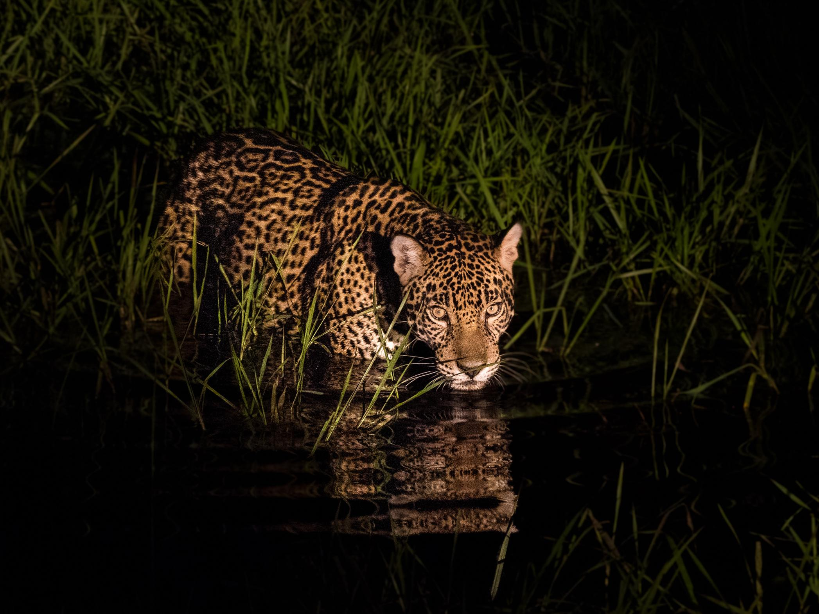
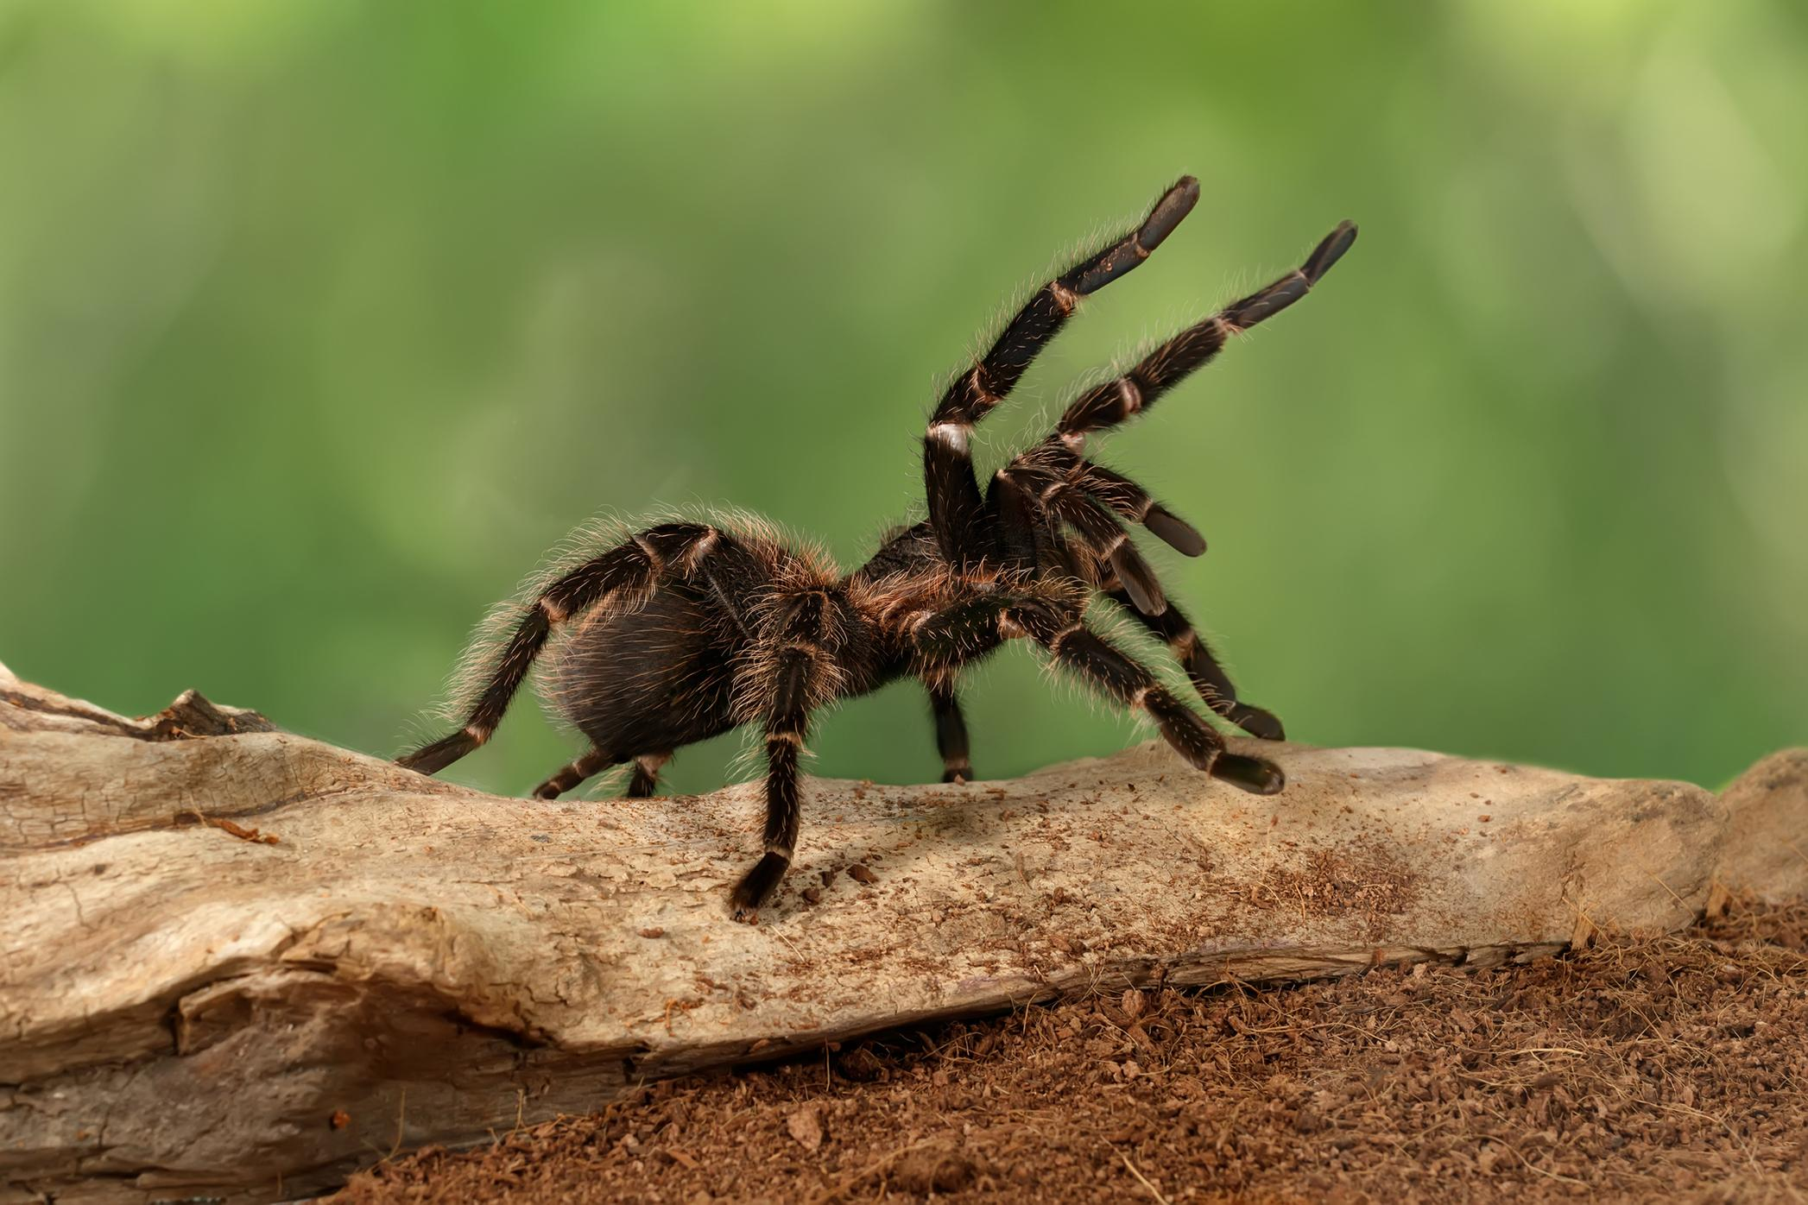
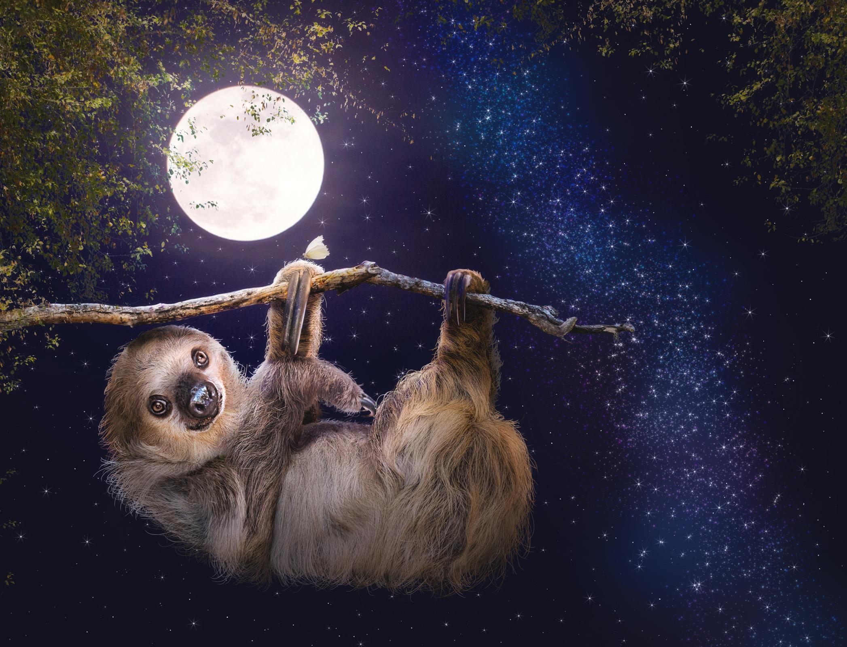
VIREM E CONVERSEM
VOCÊ JÁ VIU OU OUVIU ALGUM ANIMAL DURANTE O PERÍODO NOTURNO?
QUAIS DIFERENÇAS PODEM SER PERCEBIDAS EM RELAÇÃO AOS ANIMAIS DIURNOS?
OBSERVE AS IMAGENS AO LADO. QUAIS CARACTERÍSTICAS DESSES ANIMAIS VOCÊ ACHOU INTERESSANTES?

Slide 4
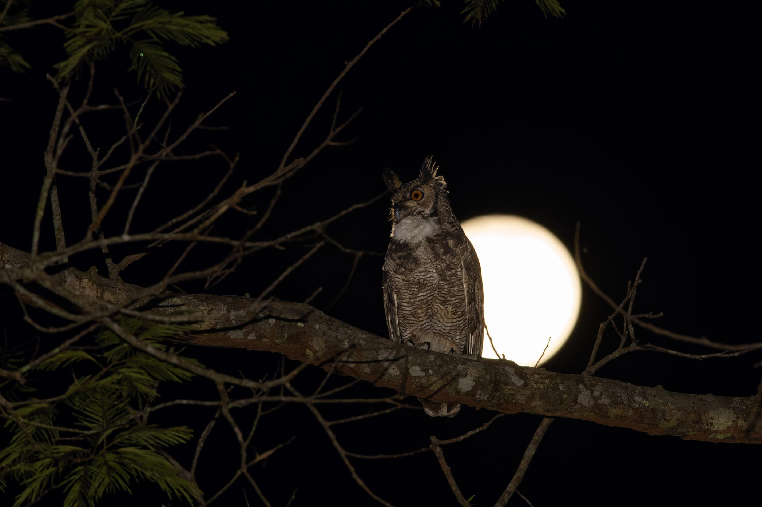

ANIMAIS NOTURNOS
SÃO ANIMAIS QUE TÊM VIDA ATIVA À NOITE E DESCANSAM DURANTE O DIA. DURANTE A NOITE, ELES COSTUMAM BUSCAR ALIMENTOS, SE REPRODUZIR E SE DESLOCAR. ESSES ANIMAIS SÃO ADAPTADOS A VIVER EM AMBIENTES COM
POUCA OU NENHUMA LUZ.
A MAIORIA DAS CORUJAS SÃO ANIMAIS NOTURNOS.
CONTINUA

Slide 5
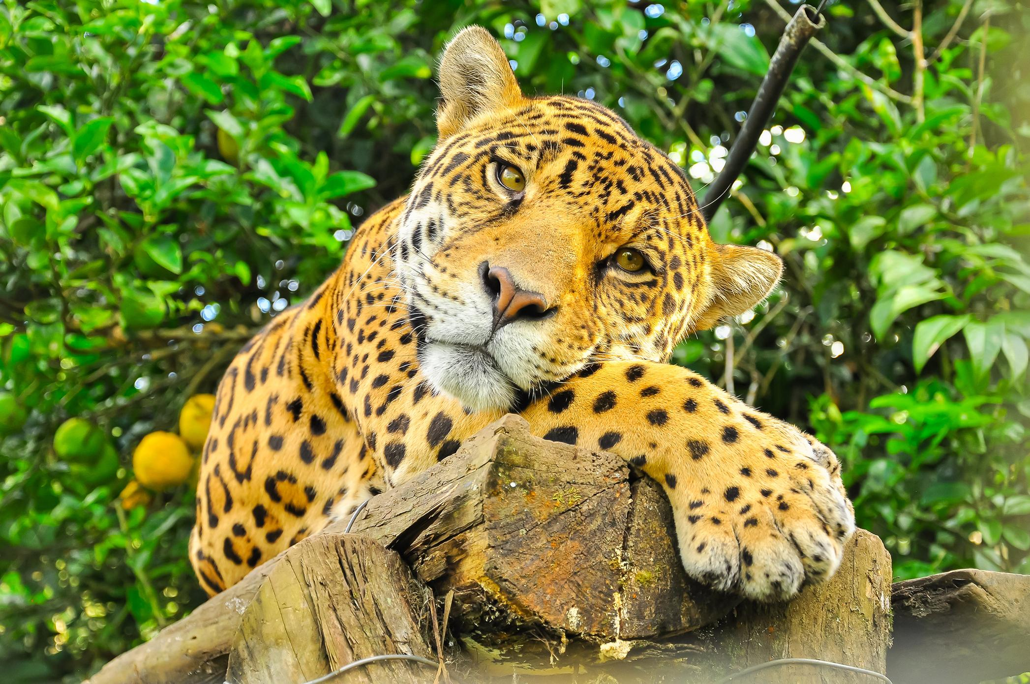
ALGUMAS ESPÉCIES DE ANIMAIS DESENVOLVERAM HÁBITOS NOTURNOS COMO ESTRATÉGIA DE PROTEÇÃO, EVITANDO ASSIM SEREM CAPTURADAS POR PREDADORES, QUE SÃO ATIVOS DE DIA.
OUTROS ANIMAIS, COMO PREDADORES CARNÍVOROS (QUE SE ALIMENTAM DE CARNE), APROVEITAM A ESCURIDÃO DA NOITE PARA CAÇAR COM MAIS FACILIDADE.
ONÇA-PINTADA.
PREDADOR: ANIMAL QUE SE ALIMENTA DE OUTRO (DE UMA PRESA).

Slide 6
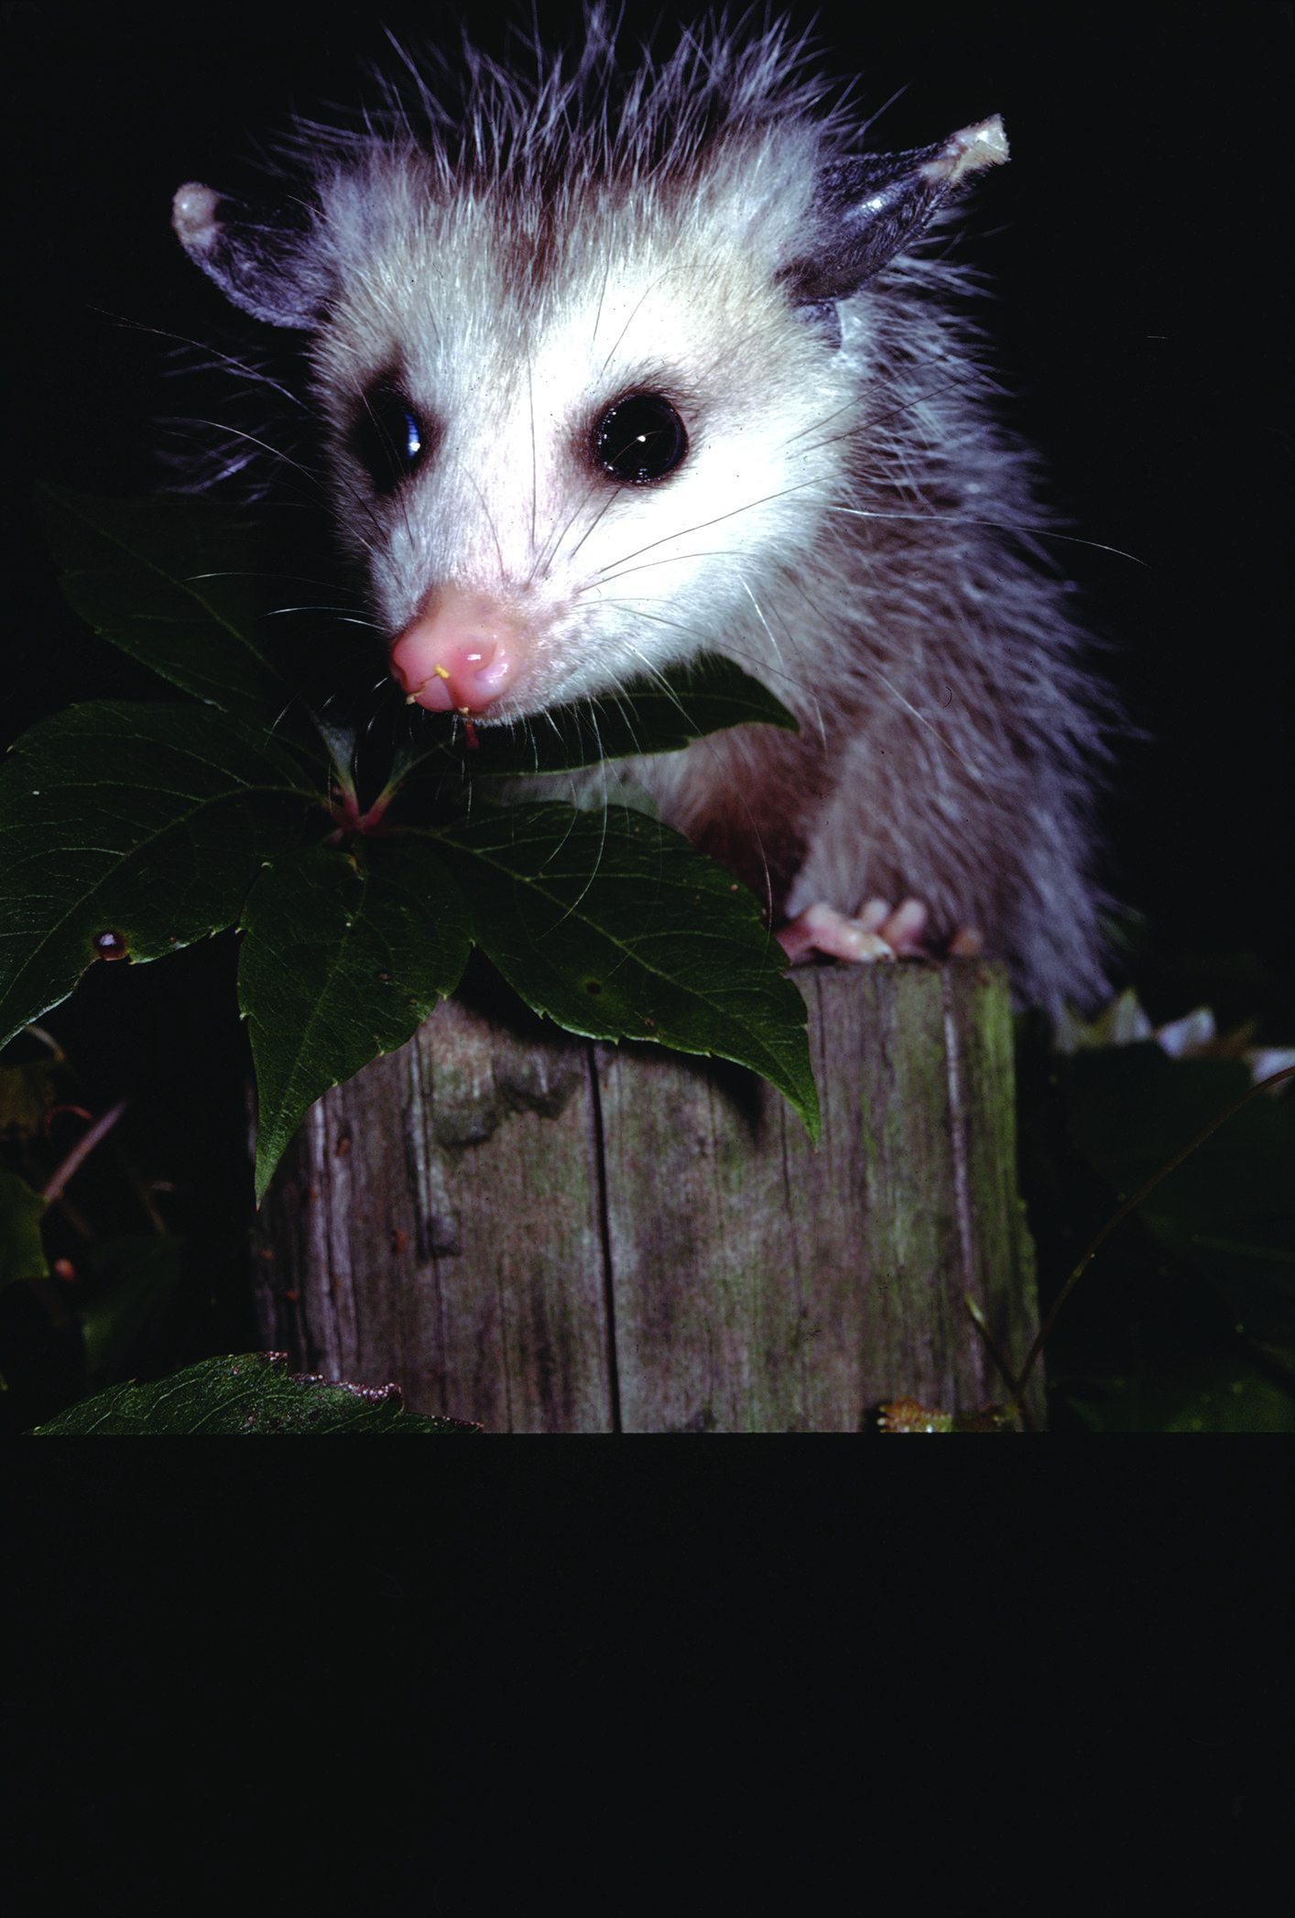
VAMOS CONHECER ALGUMAS CARACTERÍSTICAS DE ALGUNS ANIMAIS DE HÁBITOS NOTURNOS.
GAMBÁ
É UM MAMÍFERO DE HÁBITOS NOTURNOS. COMEÇA A CAÇAR E COLETAR ALIMENTOS DURANTE O PERÍODO DA NOITE. É ONÍVORO, OU SEJA, SE ALIMENTA DE FRUTAS E PEQUENOS INSETOS.
CONTINUA

Slide 7
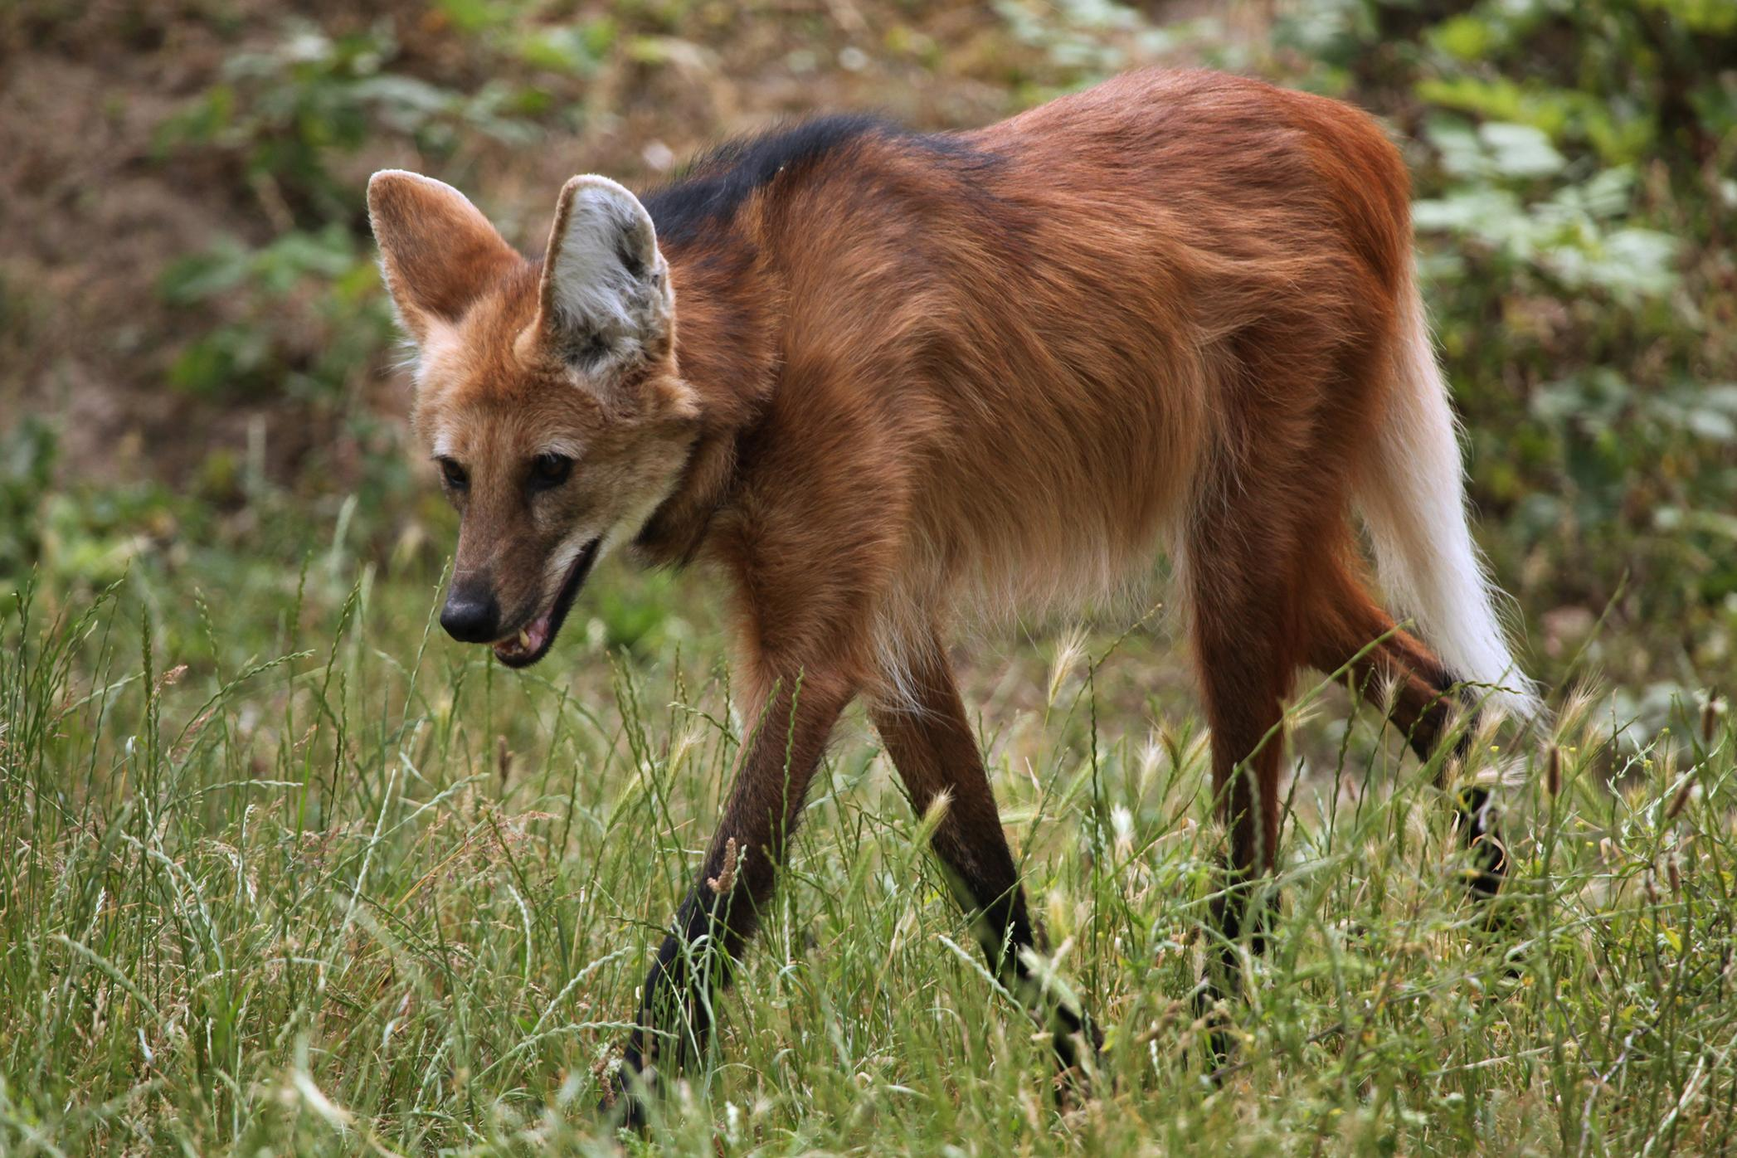
LOBO-GUARÁ
É UM ANIMAL DE HÁBITO SOLITÁRIO. PERTENCE AO GRUPO DOS MAMÍFEROS. DURANTE A NOITE, REALIZA SUAS CAÇAS DE ANIMAIS DE PEQUENO PORTE, MAS TAMBÉM SE ALIMENTA DE FRUTAS, COMO AS LOBEIRAS.
CONTINUA

Slide 8
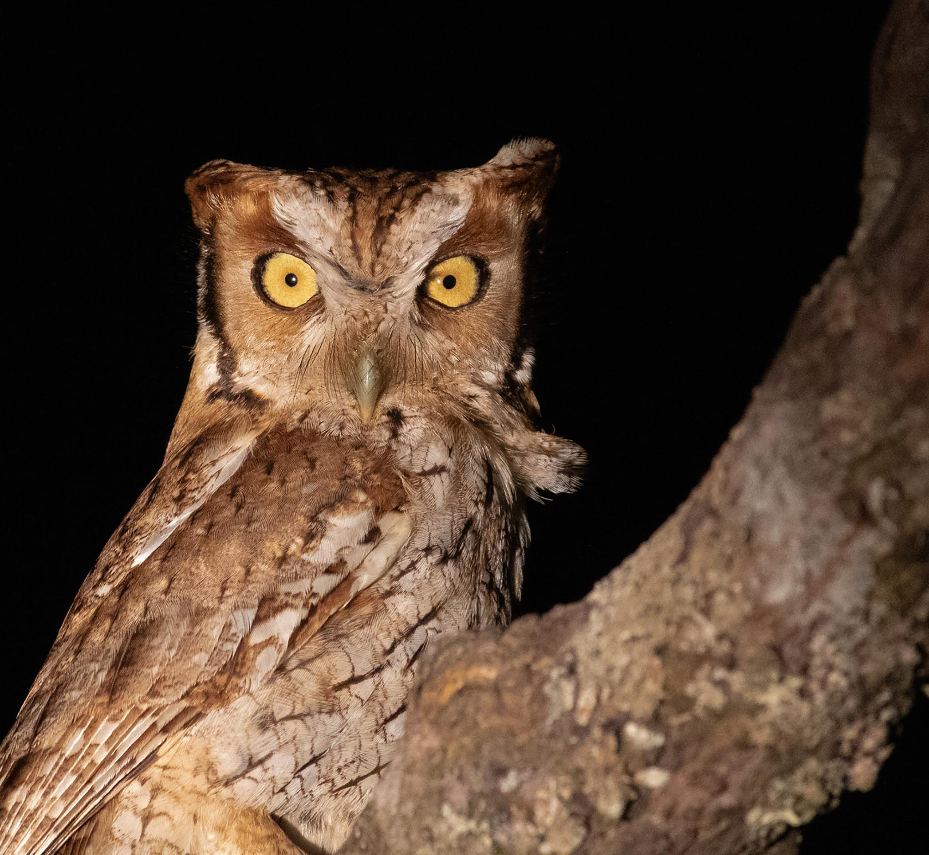
CORUJA
A MAIORIA DAS CORUJAS TEM HÁBITOS NOTURNOS. ESSE ANIMAL TEM UMA VISÃO MUITO BOA E ENXERGA MESMO EM LOCAIS COM POUCA LUZ. AS CORUJAS SÃO EXCELENTES CAÇADORAS, ALIMENTANDO-SE DA CARNE DOS ANIMAIS QUE CAPTURA.

Slide 9
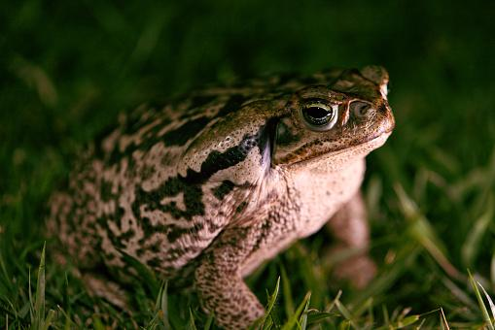
SAPO-CURURU
É UMA ESPÉCIE DE SAPO DE GRANDES DIMENSÕES. O SAPO-CURURU É MAIS ATIVO DURANTE A NOITE E PODE VIVER LONGE DA ÁGUA. ALIMENTA-SE DE PLANTAS E OUTROS ANIMAIS.

Slide 10
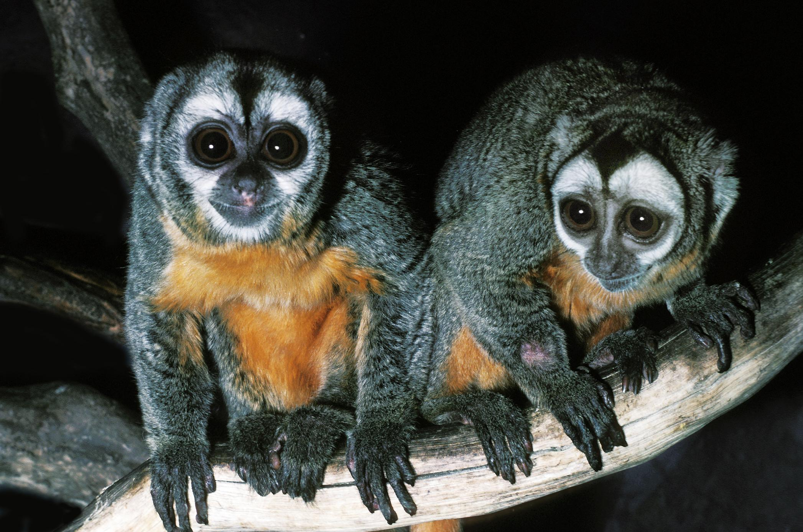
VOCÊ SABIA QUE…
NEM TODOS OS MACACOS APRESENTAM HÁBITOS DIURNOS?
O MACACO-CORUJA, POR EXEMPLO, REALIZA A MAIOR PARTE DE SUAS ATIVIDADES NO PERÍODO NOTURNO. ELE É ONÍVORO, ALIMENTANDO-SE DE FOLHAS, FRUTOS E PEQUENOS INSETOS.

Slide 11
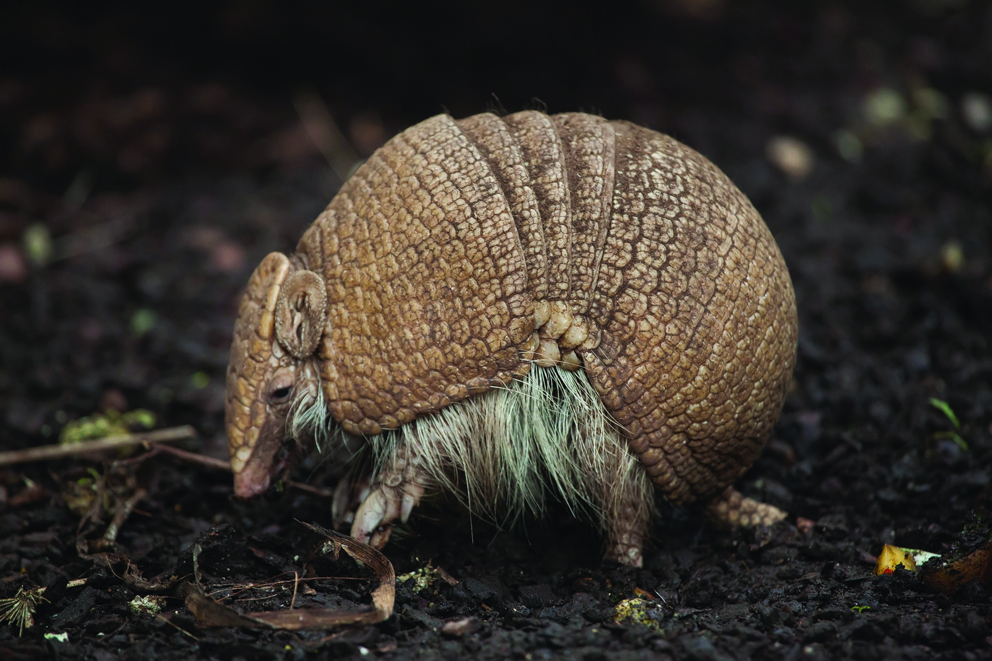
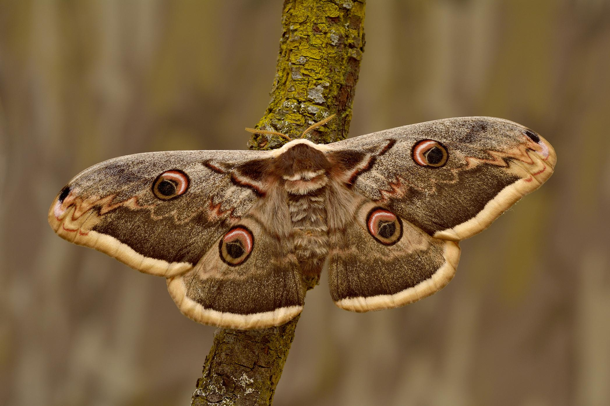

VOCÊ CONHECE ESSES ANIMAIS NOTURNOS?
CONVERSE COM SEUS COLEGAS.
VAGA-LUME
MARIPOSA.
TATU-BOLA.
LAGARTIXA DE PAREDE
SAPO.

Slide 12
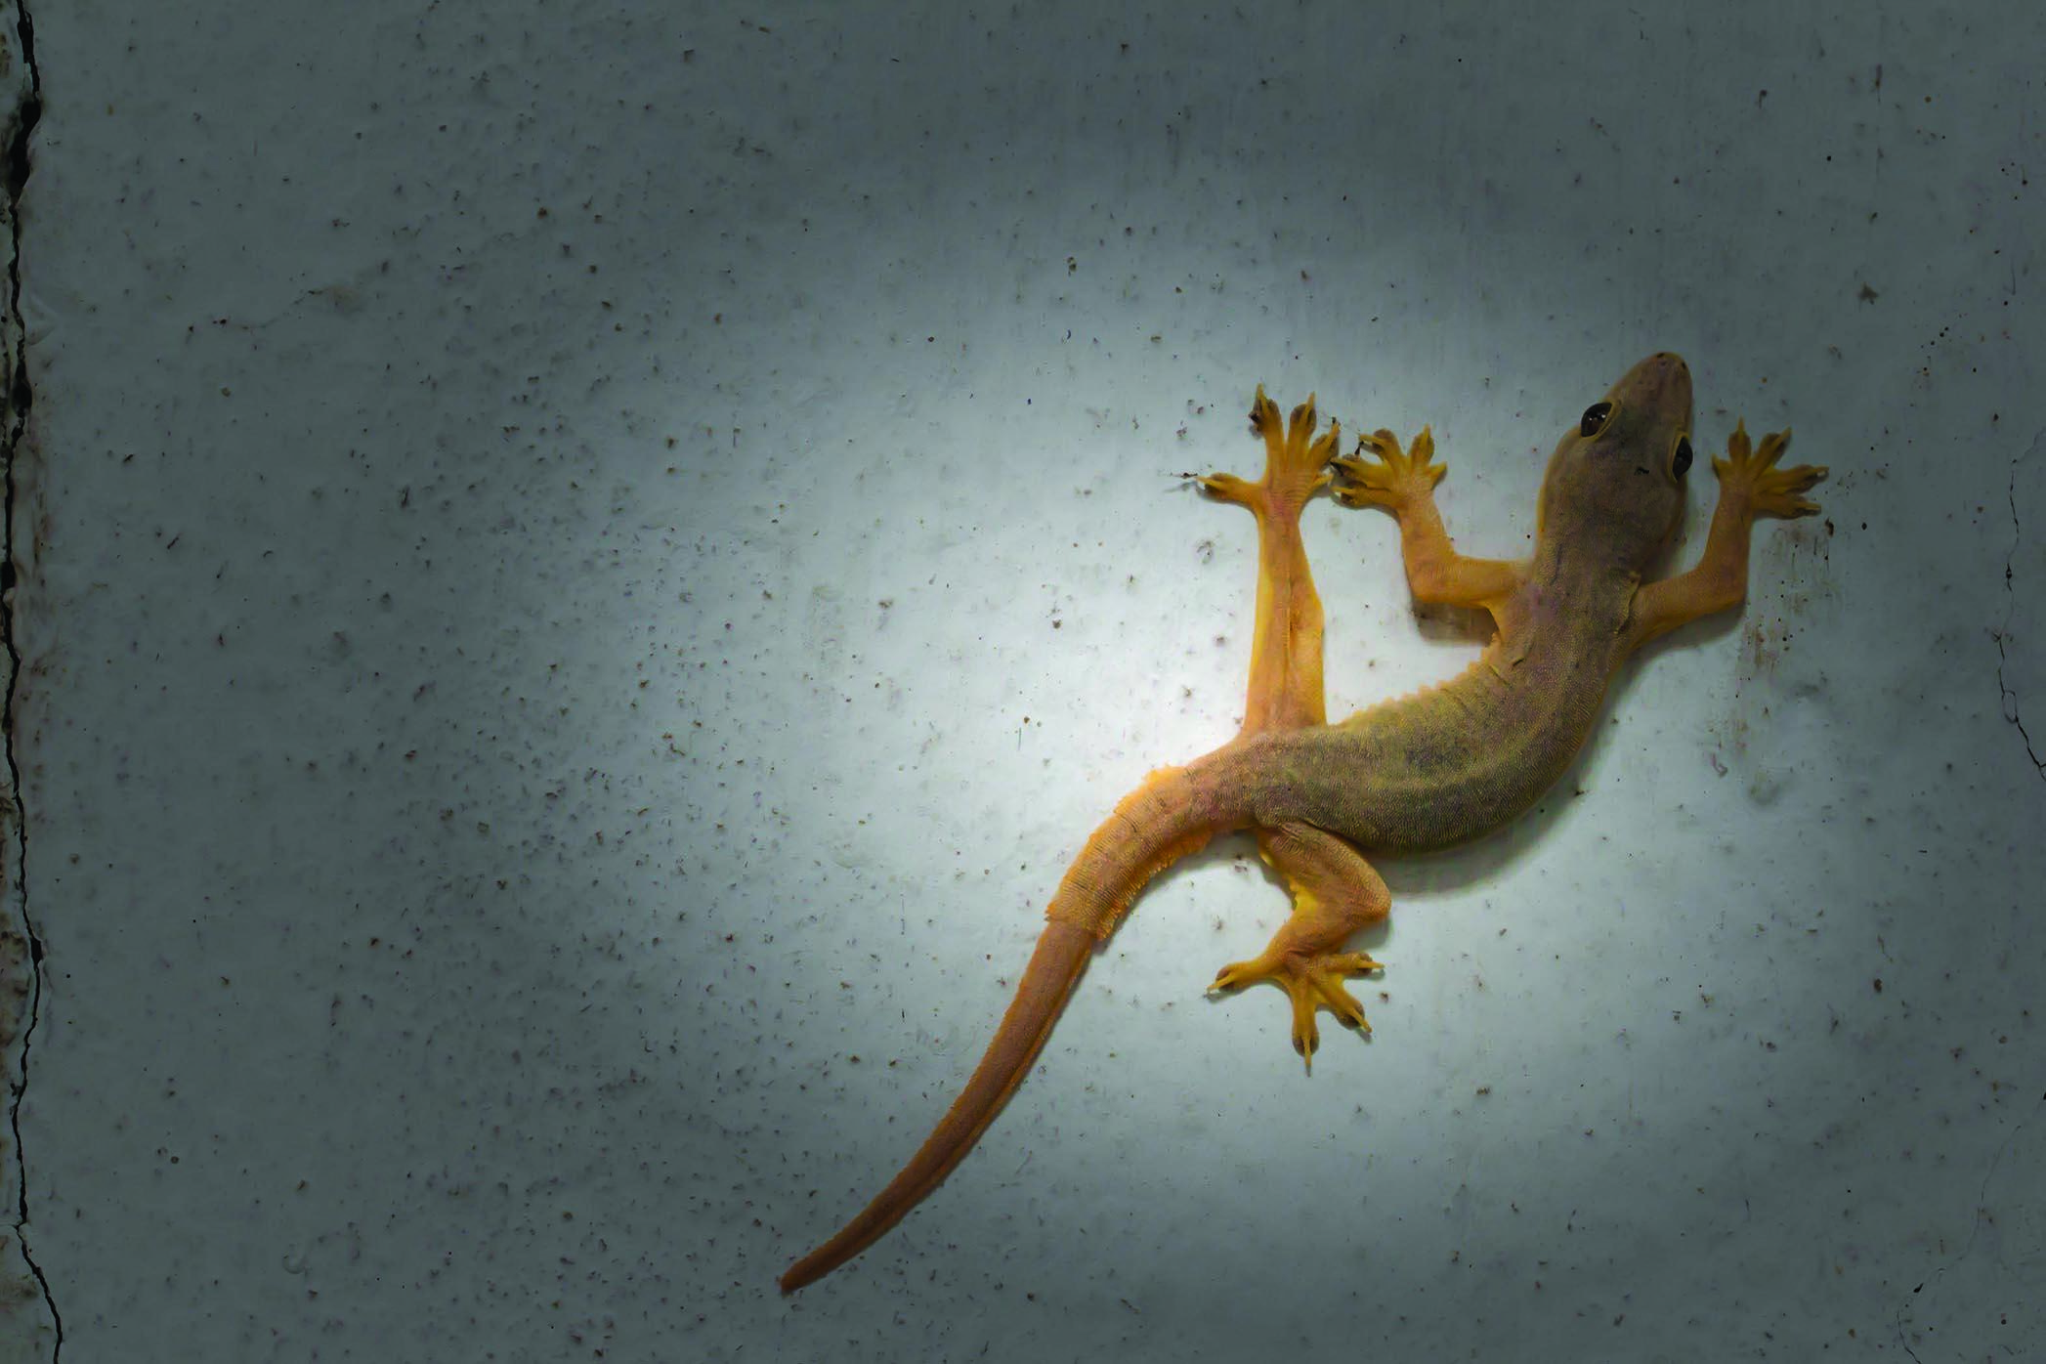
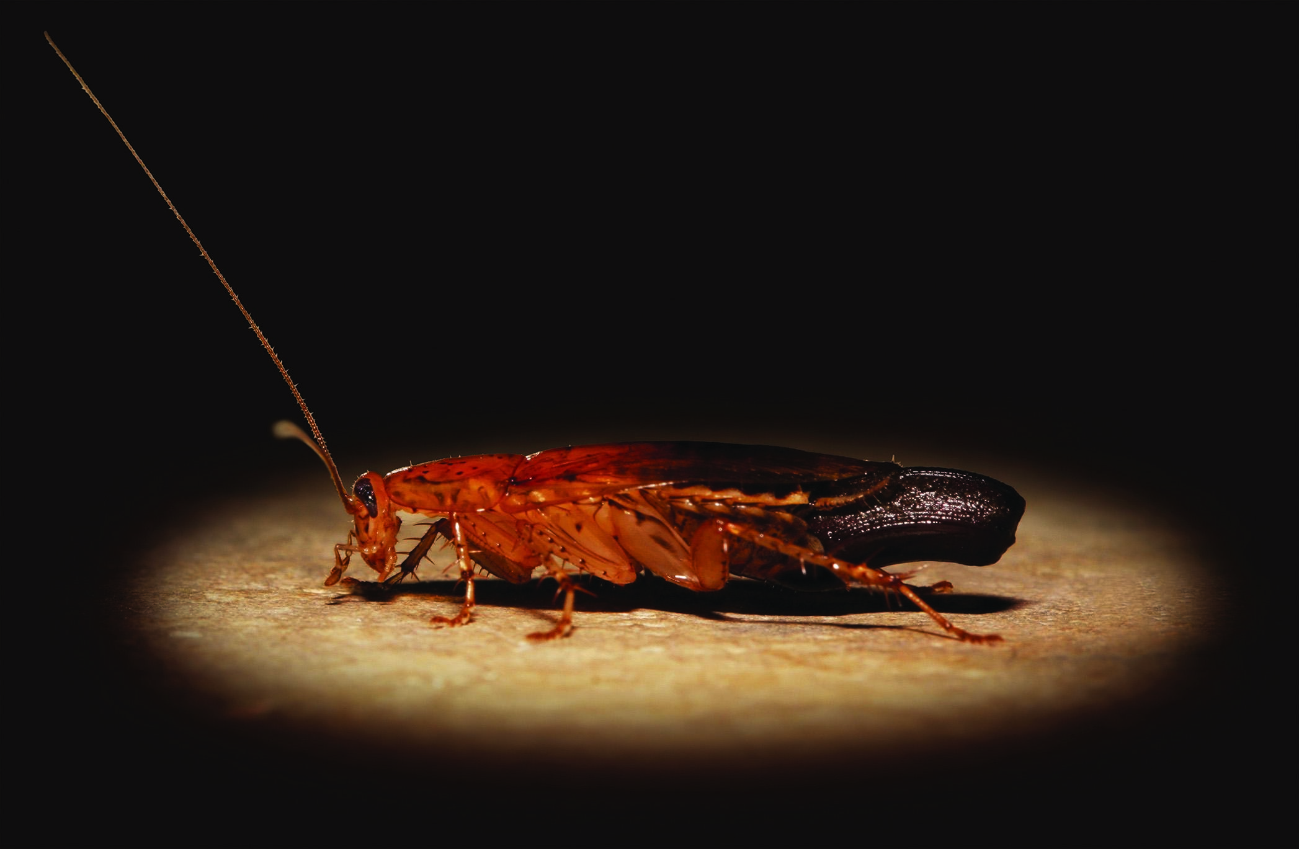
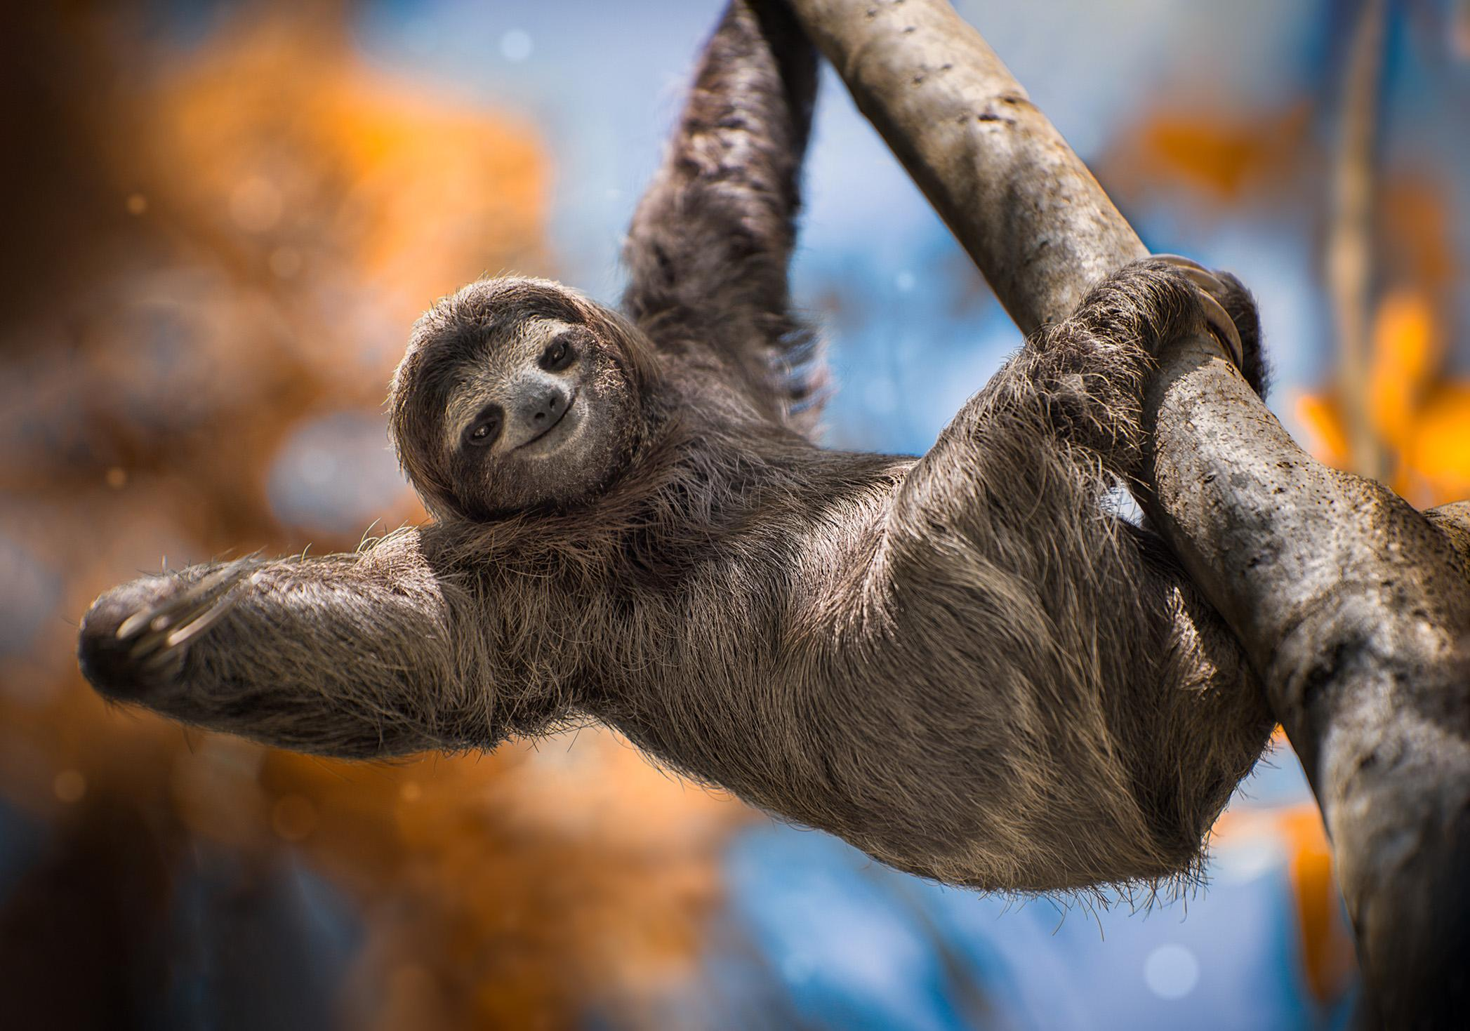
VOCÊ CONHECE ESSES ANIMAIS NOTURNOS?
CONVERSE COM SEUS COLEGAS.
SAPO
LAGARTIXA DE PAREDE.
BARATA.
BICHO-PREGUIÇA.

Slide 13

1. DESENHE UM ANIMAL QUE APRESENTE HÁBITOS DIURNOS E OUTRO QUE APRESENTE HÁBITOS NOTURNOS E ESCREVA TAMBÉM OS SEUS NOMES, NOS QUADROS ABAIXO.
ANIMAIS DE HÁBITOS DIURNOS
ANIMAIS DE HÁBITOS NOTURNOS

Slide 14
CORREÇÃO
1. DESENHE UM ANIMAL QUE APRESENTE HÁBITOS DIURNOS E OUTRO QUE APRESENTE HÁBITOS NOTURNOS E ESCREVA TAMBÉM OS SEUS NOMES, NOS QUADROS ABAIXO.
ANIMAIS DE HÁBITOS DIURNOS
RESPOSTA PESSOAL.
ANIMAIS DE HÁBITOS NOTURNOS
RESPOSTA PESSOAL.

Slide 15
2. JUNTO COM UM COLEGA, LEIA AS INFORMAÇÕES QUE APARECEM NO TEXTO DA SEÇÃO “O QUE É?”, SOBRE O LOBO-GUARÁ. EM SEGUIDA, ESCREVA AS ATIVIDADES QUE ELE REALIZA NO PERÍODO DO DIA EM QUE É MAIS ATIVO.
___________________________________________________________________________________________________________________________________________________________________________________________________

Slide 16
CORREÇÃO
2. JUNTO COM UM COLEGA, LEIA AS INFORMAÇÕES QUE APARECEM NO TEXTO DA SEÇÃO “O QUE É?”, SOBRE O LOBO-GUARÁ. EM SEGUIDA, ESCREVA AS ATIVIDADES QUE ELE REALIZA NO PERÍODO DO DIA EM QUE É MAIS ATIVO.
POSSÍVEL RESPOSTA: DURANTE A NOITE, REALIZA SUAS CAÇAS DE ANIMAIS DE PEQUENO PORTE, MAS TAMBÉM COME FRUTAS, COMO AS LOBEIRAS.

Slide 17
JUNTO COM UM COLEGA, RETOME AS INFORMAÇÕES DO ANIMAL QUE APARECE NA IMAGEM E COMPLETE A FICHA.
NOME: ___________________________
ALIMENTAÇÃO: ____________________ ___________________________________HÁBITOS: ( ) DIURNOS ( ) NOTURNOS

Slide 18
CORREÇÃO
JUNTO COM UM COLEGA, RETOME AS INFORMAÇÕES DO ANIMAL QUE APARECE NA IMAGEM E COMPLETE A FICHA.
NOME: SAPO-CURURU
ALIMENTAÇÃO: ALIMENTA-SE DE PLANTAS E OUTROS ANIMAIS.
HÁBITOS: ( ) DIURNOS ( X) NOTURNOS

Slide 19
ENTENDEMOS COMO A NOITE ORIENTA ALGUMAS ATIVIDADES REALIZADAS PELOS ANIMAIS.

Slide 20

SIGA AS COORDENADAS, ESCREVA AS PALAVRAS DENTRO DE CADA RETÂNGULO E DESCUBRA A FRASE.
A |  | ANIMAIS
B | HÁBITOS | E | POSSUEM
C | NOTURNOS. | OS | DIURNOS
1
2
3

Slide 21
SIGA AS COORDENADAS, ESCREVA AS PALAVRAS DENTRO DE CADA RETÂNGULO E DESCUBRA A FRASE.
V
V
C2
A2
B3
B1
C3
B2
C1

Slide 22
CENTRO NACIONAL DE PRIMATAS. Guia de espécies: macaco da noite (Feline night monkey). Instituto Evandro Chagas. Disponível em: https://www.gov.br/iec/pt-br/centro-nacional-de-primatas/assuntos/guia-de-especies/macaco-da-noite-feline-nigth-monkey-ing#:~:text=S%C3%A3o%20os%20%C3%BAnicos%20antrop%C3%B3ides%20atuais,grande%20parte%20da%20caixa%20craniana. Acesso em: 12 mai. 2025
LEMOV, Doug. Aula nota 10 3.0: 63 técnicas para melhorar a gestão da sala de aula / Doug Lemov; tradução: Daniel Vieira, Sandra Maria Mallmann da Rosa; revisão técnica: Fausta Camargo, Thuinie Daros. 3. ed. Porto Alegre: Penso, 2023.

Slide 23
NAS ASAS DAS AVES DE RAPINA. Ciência Hoje das Crianças. Disponível em: https://chc.org.br/acervo/nas-asas-das-aves-de-rapina/. Acesso em: 12 mai. 2025.
NO CLIMA DA CAATINGA. Conheça o tatu-bola, o menor tatu do Brasil. Disponível em: https://www.noclimadacaatinga.org.br/conheca-o-tatu-bola-o-menor-tatu-do-brasil/#:~:text=O%20Tatu%2DBola%20tem%20h%C3%A1bitos,por%20mais%20de%20um%20macho. Acesso em: 12 mai. 2025.
SÃO PAULO (Estado). Secretaria da Educação. Currículo Paulista, 2019. Disponível em: http://www.escoladeformacao.sp.gov.br/portais/portals/84/docs/pdf/curriculo_paulista_26_07_2019.pdf. Acesso em: 12 de maio, 2025.

Slide 24
Lista de imagens e vídeos
Slide 1 – Imagem da capa: SEDUC-SP.
Slides 3 a 12; 15 a 18 – © Getty Images.
Notes:
Slide 3 – https://www.gettyimages.com.br/detail/foto/close-up-female-of-spider-tarantula-in-threatening-imagem-royalty-free/1139891627?phrase=ARANHA++CARANGUEJEIRA+BRASIL&adppopup=true
https://www.gettyimages.com.br/detail/foto/jaguar-in-water-at-night-imagem-royalty-free/1813545709?phrase=on%C3%A7a+pintada+a+noite&adppopup=true
https://www.gettyimages.com.br/detail/foto/cute-sloth-hanging-on-branch-in-evening-imagem-royalty-free/1210859821?phrase=bicho+pregui%C3%A7a+a+noite
4 – https://www.gettyimages.com.br/detail/foto/great-horned-owl-perched-on-a-tree-on-a-full-moon-imagem-royalty-free/1591814846?phrase=lobo+brazil+noite&adppopup=true IMAGEM DO ID 119273
5 – https://www.gettyimages.com.br/detail/foto/jaguar-in-the-amazon-jungle-imagem-royalty-free/1184043574?phrase=ANIMAIS+BRASIL&adppopup=true IMAGEM DO ID 119273
6 – https://www.gettyimages.com.br/detail/foto/north-american-opossum-imagem-royalty-free/950975044?phrase=Didelphis%2Bvirginiana IMAGEM DO ID 119273
7 – https://www.gettyimages.com.br/detail/foto/maned-wolf-imagem-royalty-free/480724644?phrase=lobo+brazil&adppopup=true IMAGEM DO ID 119273
8 – https://www.gettyimages.com.br/detail/foto/tropical-screech-owl-imagem-royalty-free/1339657906?phrase=CORUJA+BRAZIL&adppopup=true IMAGEM DO ID 119273
9 – https://www.gettyimages.com.br/detail/foto/rhinella-marina-cururu-toad-imagem-royalty-free/1332002018?phrase=SAPO%20CURURU&adppopup=true
10 – https://www.gettyimages.com.br/detail/foto/aotus-trivirgatus-adult-imagem-royalty-free/1248896698?phrase=Aotus+infulatus+macaco&adppopup=true
11 – https://www.gettyimages.com.br/detail/foto/rhinella-marina-cururu-toad-imagem-royalty-free/1332002018
https://www.gettyimages.com.br/detail/foto/female-of-giant-peacock-moth-on-a-branch-imagem-royalty-free/531418749?phrase=mariposa
https://www.gettyimages.com.br/detail/foto/southern-three-banded-armadillo-imagem-royalty-free/942177850?adppopup=true
12 – https://www.gettyimages.com.br/detail/foto/spotlight-on-a-cockroach-imagem-royalty-free/157505372?phrase=Cockroach%20
https://www.gettyimages.com.br/detail/foto/house-gecko-on-wall-imagem-royalty-free/614230186?phrase=LAGARTIXA%20DE%20PAREDE
https://www.gettyimages.com.br/detail/foto/happy-sloth-hanging-from-a-tree-in-costa-rica-imagem-royalty-free/1290105028?phrase=BICHO+PREGUI%C3%87A&adppopup=true
15, 16 – https://www.gettyimages.com.br/detail/foto/maned-wolf-imagem-royalty-free/480724644?phrase=lobo+brazil&adppopup=true
17, 18 – https://www.gettyimages.com.br/detail/foto/rhinella-marina-cururu-toad-imagem-royalty-free/1332002018?adppopup=true

Slide 26

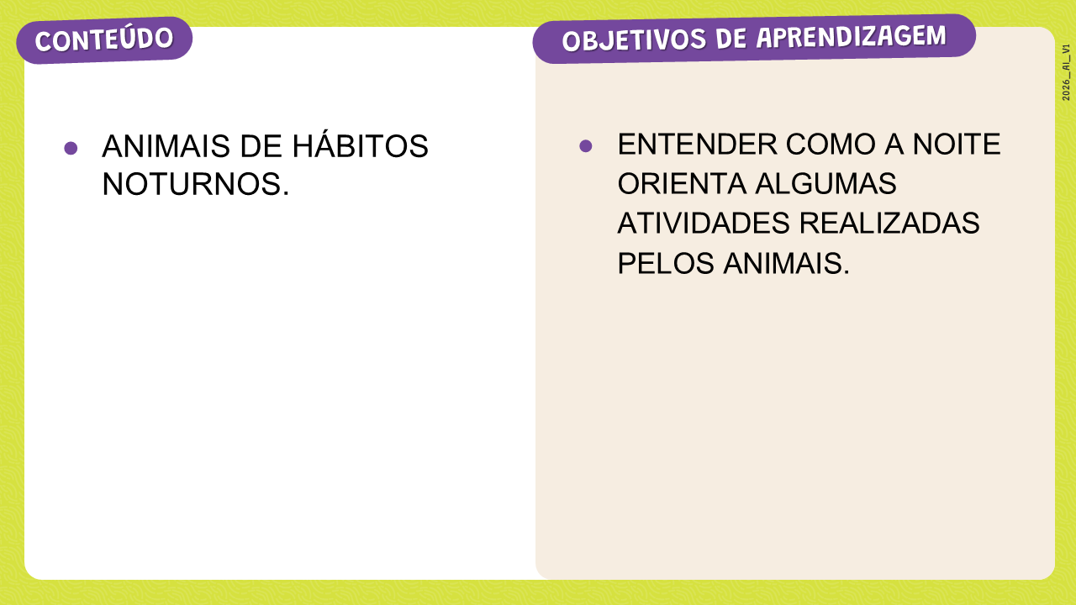

SLIDE 2
Habilidade: (EF01CI06) Selecionar exemplos de como a sucessão de dias e noites orienta o ritmo de atividades diárias de seres humanos e de outros seres vivos.

Slide 27
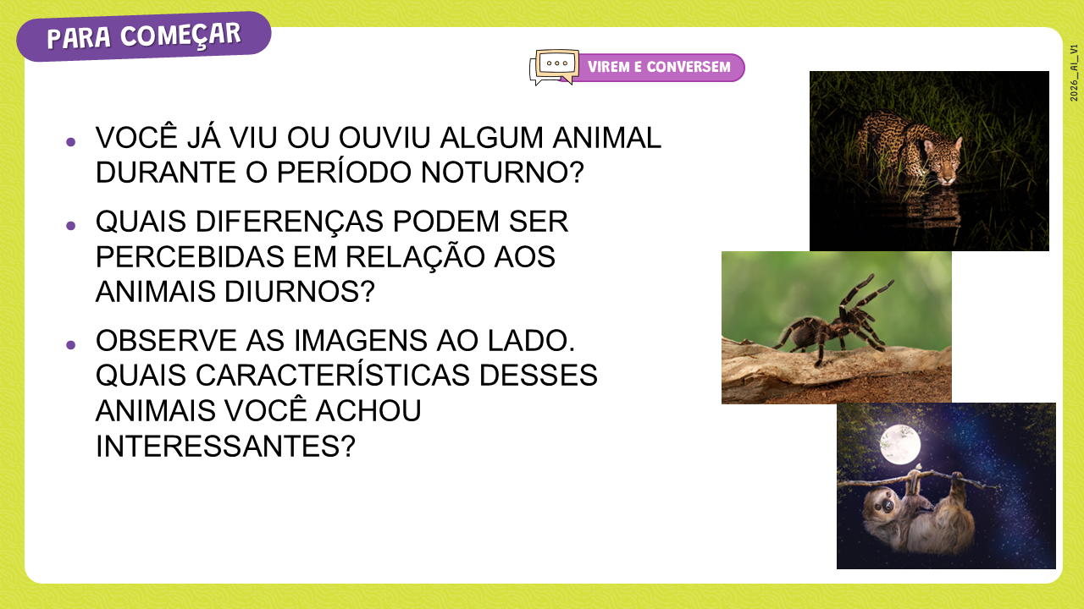


SLIDE 3
Dinâmica de condução: convide os estudantes a observarem as imagens dos animais e compartilhe com a turma perguntas que despertem memórias e curiosidades sobre animais que costumam aparecer à noite. Estimule relatos de experiências, como sons ou aparições noturnas de animais, e conduza a conversa destacando que, assim como as pessoas, os animais também têm seus próprios horários para realizar atividades.
Explore com a turma as diferenças entre animais diurnos e noturnos, guiando-os na identificação de características físicas observadas nas imagens. Valorize as hipóteses das crianças e, se necessário, nomeie os animais exibidos.
Finalize reforçando a ideia central da aula: o período do dia e da noite interfere nas atividades dos seres vivos, inclusive nos hábitos alimentares, de descanso e de locomoção dos animais.
Expectativas de respostas: espera-se que os estudantes reconheçam que alguns animais são ativos durante o dia e outros, à noite, e que isso está relacionado às suas características físicas e comportamentais. Espera-se também que comecem a perceber que a sucessão de dias e noites organiza os ritmos de vida dos seres vivos, incluindo os seres humanos.

Slide 28
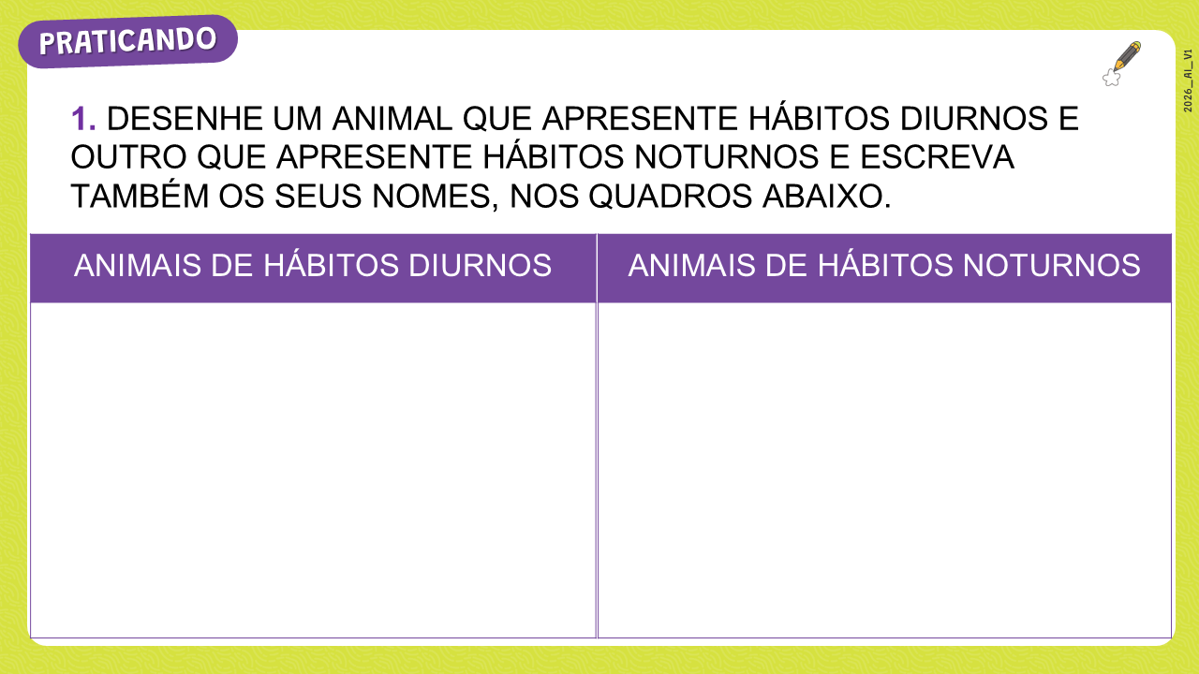
SLIDE 13
Dinâmica de condução: convide os estudantes a escolherem dois animais que gostem, um com hábitos diurnos e outro noturnos, e os representarem com desenhos nos quadros. Incentive a reflexão sobre quais horários esses animais costumam estar ativos e como suas características físicas (como olhos grandes, orelhas, pelagem ou cores) ajudam em seus hábitos.
Durante a socialização dos desenhos, estimule perguntas como:
O que esse animal costuma fazer durante o dia ou à noite?
Como ele enxerga no escuro?
Ele se camufla com facilidade? Por quê?
Aproveite para relacionar os hábitos dos animais com a sucessão de dias e noites, reforçando o conteúdo da aula de forma lúdica.
Expectativas de respostas: espera-se que os estudantes:
Identifiquem um animal diurno e outro noturno;
Relacionem o comportamento do animal ao período do dia em que ele é ativo;
Reconheçam características físicas que favorecem esses hábitos (como visão noturna, pelagem escura, olhos grandes, etc.);
Compreendam que os seres vivos organizam suas atividades conforme a alternância entre dia e noite.

